Slide 1

TPGM CONSULTING
Profil de
L’entreprise
TPGM CONSULTING

Slide 2



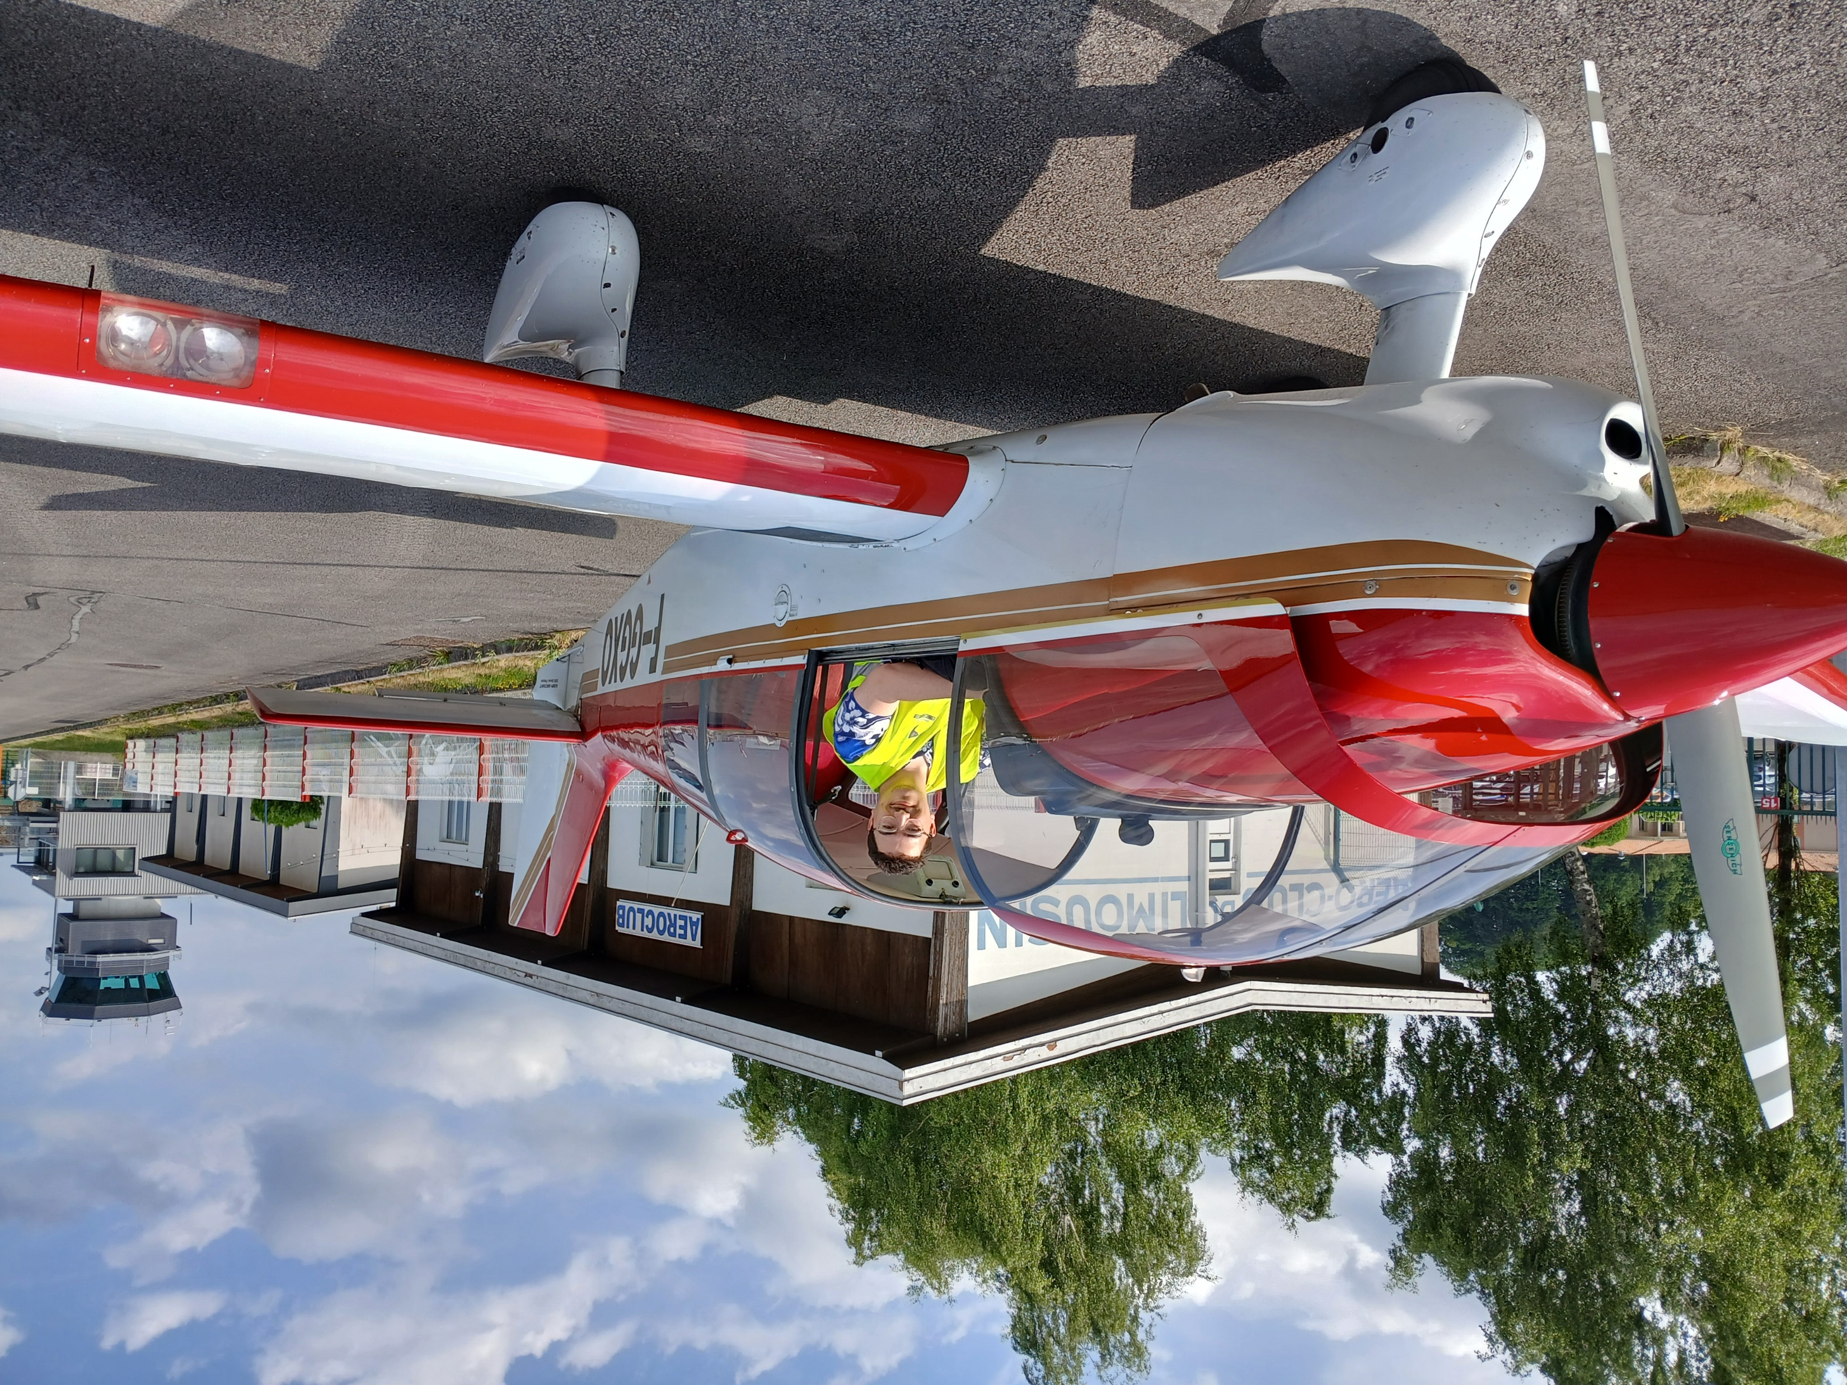
Notre équipe de direction
Francine TCHUINTE
Ange DJUIKOM
Laurene PONOUWE
Marc-antoine RIGAUD
CHEF DE PROJET
Analyste SOC
Business and Support client
IT Manager
Retour à la vue d'ensemble

Slide 3
SOMMAIRE
1. A propos de l’entreprise
2. Nos objectifs
3. TPGM ASSIST
4. Notre Projet CRM
5. PROJET EFFICIEO
6. METHODOLOGIE
7. RESSOURCES IDENTIFIEES
8. MACRO-PLANNING
9. BUDGET
10. RISQUE IDENTIFIES
11. MATRICE DES RISQUES
12. MATRICE RACI-MACRO
13. MoSCoW
14. WBS
15. MATRICE RACI-WBS
16. Pertt
17. Gantt
18. Résolution de problèmes

Slide 4

TPGM CONSULTING
À propos de l'entreprise
Dans un monde où l'agilité est devenue une nécessité, nous intervenons pour sécuriser les trajectoires de croissance de nos clients. Que ce soit pour une transformation digitale, une restructuration organisationnelle ou le lancement d'un nouveau produit, nous apportons une méthodologie rigoureuse et un regard extérieur neutre.
Nos piliers :
Expertise : Une maîtrise des standards internationaux (Agile, Prince2, PMP).
Proximité : Une immersion totale dans la culture de nos clients.
Innovation : L'utilisation d'outils de pilotage de pointe pour une transparence totale.
Élément | Description
Dénomination sociale | TPGM CONSULTING
Forme Juridique | SARL
Date de Création | 16 Décembre 2025
Siège Social | PLACE DES BANCS
Identifiants | SIREN : 812 345 678
Membres | 05

Slide 5

Objectif n°1
Répondre à vos besoins premier.
Nos objectifs
Objectif n°2
Vous accompagner dans votre évolution
Vous servir sans faillir.
Objectif n°3
Innovez constamment pour dépasser les attentes.
Retour à la vue d'ensemble

Slide 6

TPGM CONSULTING
TPGM
Assist
TPGM Assist est un outil interne permettant de :
Centraliser les tickets/incidents SOC,
Analyser les menaces,
Afficher des tableaux de bord de sécurité,
Faciliter la coordination entre analystes, managers et chefs de projets,
Améliorer la satisfaction client via une meilleure réactivité.

Slide 7
PRESENTATION DE NOTRE OUTIL MODEL(QQOQCP)
Notre Projet CRM :
TPGM Assist
QUI?
EQUIPE TPGM Consulting : Cabinet spécialisé en management de projet et pilotage IT.
QUOI?
TPGM Assist est un outil interne de gestion et de pilotage des incidents sécurité
OU?
Développement au siège TPGM CONSULTING – Place des Bancs.
Releases testées via un environnement cloud sécurisé.
QUAND?
Utilisation en temps réel
Reporting hebdomadaire et mensuel
Déploiement en 4 à 6 semaines
COMMENT?
Centralisation automatisée des incidents
Workflow structuré de traitement
Tableaux de bord dynamiques
POURQUOI?
Les entreprises font face à :
Multiplication des menaces cyber
Manque de visibilité globale
Mauvaise coordination entre équipes
Reporting non structure
TPGM Assist permet :
Une meilleure réactivité
Une vision consolidée des risques
Une amélioration de la satisfaction client
Une prise de décision basée sur des données fiables
Retour à la vue d'ensemble

Slide 8
TPGM CONSULTING
PROJET EFFICIEO
Contexte du projet | Objectif global du projet
Gestion des contrats Supervision des services Référentiel clients & sites (CMDB) Portail client Gestion des incidents Reporting IT | La centralisation des données L’amélioration du pilotage opérationnel L’industrialisation des processus IT L’amélioration de la satisfaction client

Slide 9
TPGM CONSULTING
METHODOLOGIE
Pour assurer une gestion structurée et efficace, nous nous appuyons sur les outils et méthodes suivants :
WBS : pour le découpage et la structuration des travaux
Diagramme de Gantt : pour la planification et le suivi des échéances
Matrice RACI : pour la clarification des rôles et des responsabilités
Méthode MoSCoW : pour la priorisation des besoins
Gestion active des risques : pour anticiper, analyser et maîtriser les aléas du projet
Le projet impliquant plusieurs prestataires, nous mettons en place une coordination rigoureuse, réalisons des arbitrages réguliers et prenons des décisions structurantes afin de garantir la cohérence et la réussite globale du programme.

Slide 10
TPGM CONSULTING
RESSOURCES IDENTIFIEES
RESSOURCES MATERIELLES | RESSOURCES HUMAINES | RESSOURCES LOGIELLES
Serveurs (physiques ou VM) Hébergement (On-premise ou Cloud) Bases de données Stockage sécurisé Réseau sécurisé (VPN, pare-feu) | Sponsor Ingenieure technique Cheffe de projet PMO Responsable de service Client Busines Analyst-receuil des besoins Ingenieure-technique Chargée de suivie et competences Expert qualité | Outil de gestion des contrats Outils de supervision Outil de ITSM MS project/Gantt Outill collaboratif Outil BI Outil de gestion de risque Outils de suivi budgétaire

Slide 11
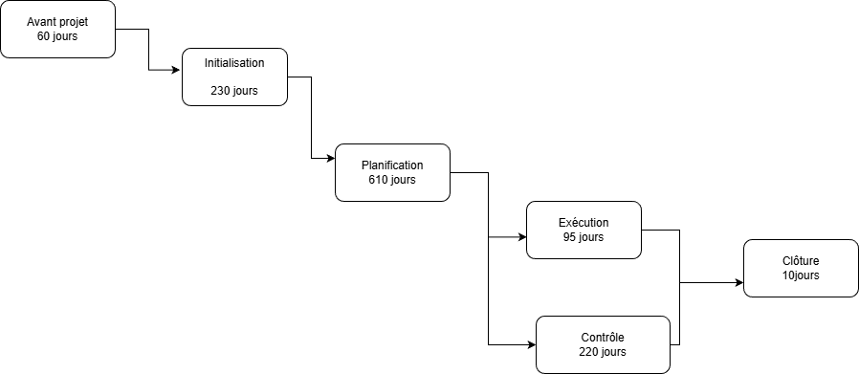
TPGM CONSULTING
MACRO-PLANNING

Slide 12
TPGM CONSULTING
BUDGET
Coût Licences
24 075€
Ressources humaines
Noms et Rôles | TJM(€) | Disponibilité | Jours facturés | Couts total(€)
Pauline Martin – Chef de projet senior | 550€ | 100% | 505 | 277 750€
David Lefèvre – Business Analyst | 500€ | 100% | 195 | 97 500€
Inès Boudjema – Ingénieure technique | 500€ | 100% | 115 | 57 500€
Thibaut Royer – PMO | 475€ | 100% | 195 | 92 625€
Élodie Tran – Chargée de suivi | 525€ | 50% | 42,5 | 22 312€
Julien Moreau – Expert qualité | 500€ | 80% | 40 | 20 000€
Coût Matérielle
7 500€
Coût Logiciel
1 200€
Coût Locaux
12 483€
Budget Global Projet
Ressources humaines | 567 687€
Coût Licences + Coût Logiciel | 25 075€
Coût Matérielle + Coût Locaux | 19 983€
Budget total | 612 745€

Slide 13
TPGM CONSULTING
RISQUE IDENTIFIES
ID Risque | Description | Tâches concernées | Gravité (1-5) | Probabilité (1-5) | Criticité | Niveaux
R1 | Mauvaise définition des besoins | D, F | 5 | 4 | 20 | Critique
R2 | Retard dans la validation client | L, AB | 4 | 4 | 16 | Critique
R3 | Sous-estimation de la charge | M, O | 4 | 3 | 12 | Élevé
R4 | Choix technique inadapté | H, I, J | 5 | 3 | 15 | Élevé
R5 | Ressources indisponibles | P, T | 4 | 3 | 12 | Élevé
R6 | Mauvaise communication projet | W, Y | 3 | 4 | 12 | Élevé
R7 | Mauvaise gestion des risques initiaux | C | 4 | 2 | 8 | Modéré
R8 | Problèmes lors de la recette | AB | 4 | 3 | 12 | Élevé
R9 | Non-adhésion des équipes | U, V | 3 | 3 | 9 | Modéré
R10 | Retards cumulés sur chemin critique | N | 5 | 3 | 15 | Élevé

Slide 14
TPGM CONSULTING
MATRICE DES RISQUES
5
R6
R2
R1
4
R8
R10
3
R9
R3
R4
R5
Probabilité
2
R7
1
0
0
1
2
3
4
5
Gravité
Mineur
Modéré
Important
Majeur

Slide 15
TPGM CONSULTING
MATRICE RACI-MACRO
QUOI/QUI | Sponsor client | Client | Chef de projet | Equipe projet
Avant-projet | R | R | A/R
Initialisation | I | I | A/R | I
Planification |  |  | A/R | C
Execution |  |  | C | A/R
Controle |  |  | A/R | I
Cloture | A/R | R | R

Slide 16
TPGM CONSULTING
MoSCoW
Must Have | Should-Have | Could-Have | Won’t-have
Animation des ateliers de cadrage Recueil des besoins métiers Rédaction du cahier des charges Étude de faisabilité technique Définition de l’architecture technique préliminaire Préparation du plan projet Gestion des risques initiaux et priorisation Gérer les aléas et problématiques du projet Réalisation d’un WBS détaillé et suivi Élaboration d’un planning de charge (répartition des tâches) et suivi Création du réseau PERT pour identifier le chemin critique et suivi Validation des spécifications techniques avec le client Préparer / Animer les comités de suivi Préparer, suivre, présenter les indicateurs de performance Recette avec le client Gérer la communication lors du projet | Étude d’opportunité : analyse des bénéfices métiers (WSOT, PESTEL, PORTER) Capter les retours opérationnels et les présenter au client Gérer les fournisseurs Identification et sélection des outils nécessaires Plan de conception d'un POC Créer la matrice de compétences et suivre les compétences Sourcer les profils opérants Préparer les tableaux de bord communs Préparer la structure des rapports flash Préparer les rapports flash | Préparer la documentation centralisée de gestion des outils Cadrer les rapports Préparer la documentation centralisée de gestion des outils

Slide 17
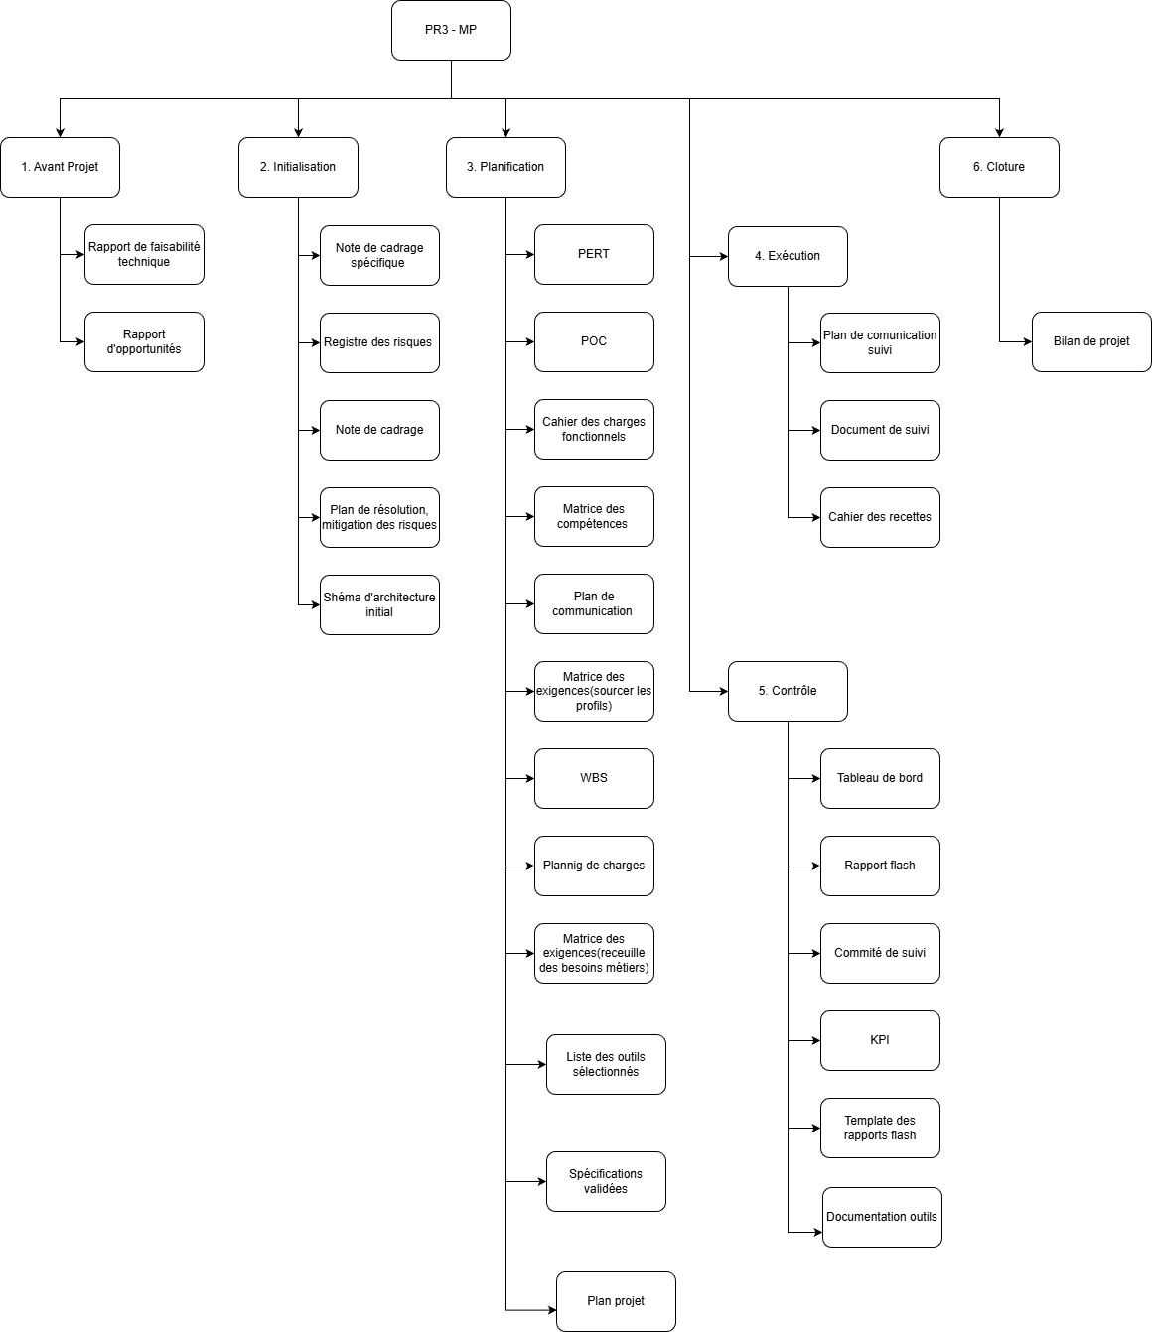
TPGM CONSULTING
WBS

Slide 18
MATRICE RACI-WBS
TPGM CONSULTING
 | Sponsor client | Client | Chef de projet | MOA | MOE | PMO
Avant-projet
Rapport de faisabilité technique |  |  | A |  | R
Rapport d’opportunité | C | A | R | C
Initialisation
Note de cadrage spécifique |  |  | A | C | R | C
Registre des risques |  | C | A | C | R
Note de cadrage | C |  | R | A | C
Plan de resolution, mitilations des risques |  | C | AR | C | C | C
Schéma architectural initial |  |  | A | C | R
Planification
PERT |  |  | AR |  | C | C
POC |  |  | A | C | R
Cahier des charges |  |  | A | R | C | C
Matrice des compétences |  | A | R | C | C
Plan de communication | I | I | AR | C |  | C
Plan de communication suivi |  | A | R |  | C | C
WBS |  |  | AR | C | C | C
Planning de charges |  |  | AR | C | C | C
Matrice de exigences (receuilles des besoins métiers) | C |  | C | AR | C
Documentation outils |  |  | A |  | R | C
Matrice des exigences (sourcer les profits) | C |  | C | AR | C
Execution
Plan de communication suivi |  | A | R |  | C | C
Document de suivi | I |  | R | A | C | C
Cahier des recettes | A | I | R | C | C

Slide 19
TPGM CONSULTING
MATRICE RACI-WBS
 | Sponsor client | Client | Chef de projet | MOA | MOE | PMO
Controle
Tableau de bord |  |  | A | C | R | C
Rapport de flash |  |  | A | C | C | R
Commité de suivi | I | I | AR | C |  | C
KPI |  |  | A | C | C | R
Template des rapports flash |  |  | A | C | C | R
Cloture
Bilan de projet | C | A | R | C | C | C

Slide 20
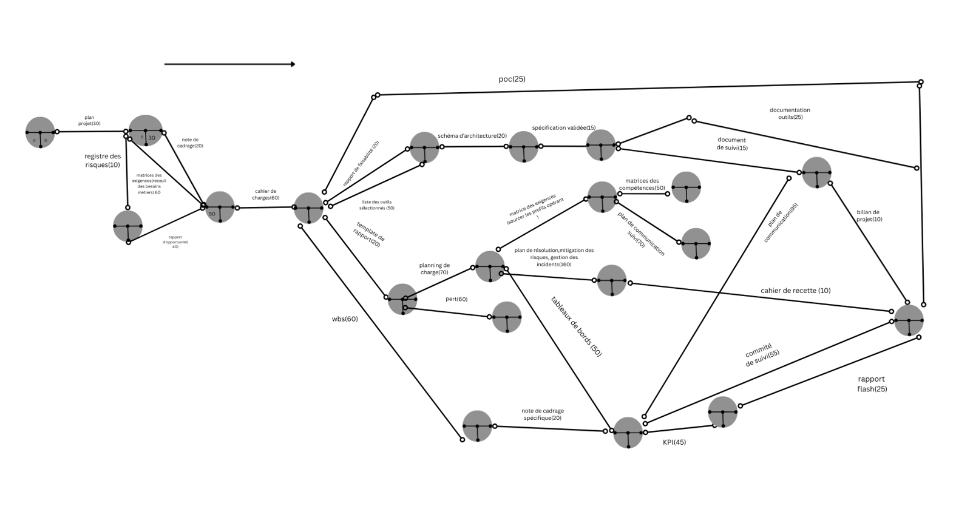
Pertt
TPGM CONSULTING

Slide 21
Gantt
TPGM CONSULTING

Slide 22
TPGM CONSULTING
Résolution de problèmes
1 - Problème :
Un retard de livraison apparaît car certaines tâches critiques dépendent d’un acteur externe (fournisseur / prestataire) qui ne respecte pas les délais contractuels, entraînant un effet domino sur le planning global.
Solution :
Utilisation du Pertt
Utilisation du Gantt
3 - Problème :
Conflits internes entre membres de l’équipe projet entraînant une dégradation de la communication et de la productivité.
Solution :
RACI Matrix
Management collaboratif
2 - Problème :
Le produit livré ne respecte pas les exigences fonctionnelles initiales (écarts entre cahier des charges et réalisation réelle).
Solution :
Utilisation MoSCoW
Gestion des exigences

